Slide 1





MÔN : MỸ THUẬT

Slide 2


III. Hướng dẫn soạn giảng Mĩ thuật

Slide 3

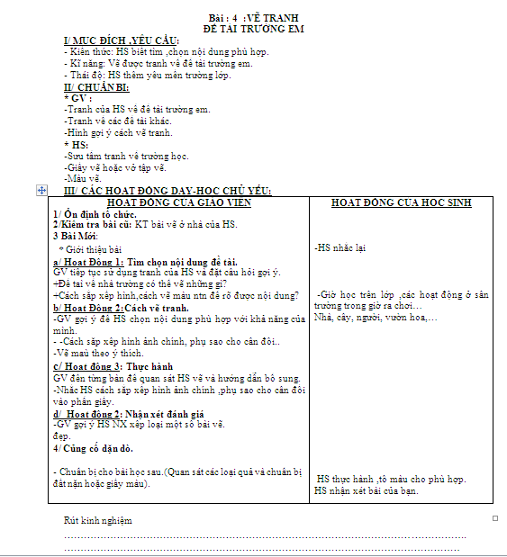

GIÁO ÁN DẠY HỌC TRUYỀN THỐNG
TÊN BÀI HỌC
KIẾN THỨC
MỤC TIÊU
KĨ NĂNG
THÁI ĐỘ
CHUẨN BỊ
CÁC HOẠT ĐỘNG
DẠY HỌC CHỦ YẾU
CỦNG CỐ DẶN DÒ

Slide 4
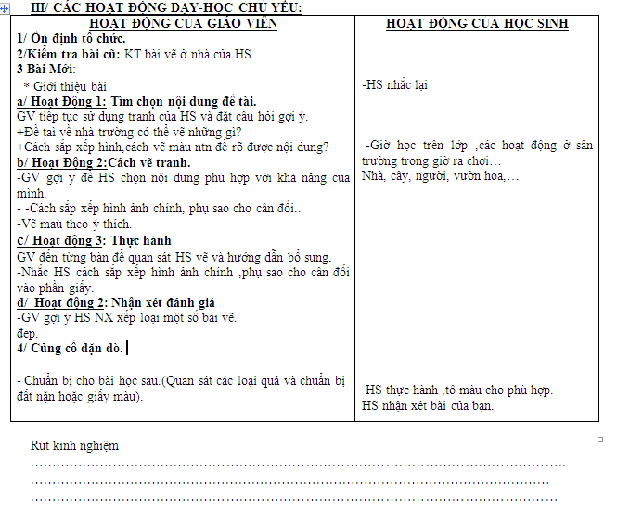
CÁC HOẠT ĐỘNG DẠY HỌC CHỦ YẾU
ỔN ĐỊNH TỔ CHỨC
KIỂM TRA BÀI CŨ
GIỚI THIỆU
DẠY BÀI MỚI
CÁC HOẠT ĐỘNG
DẠY HỌC

Slide 5

HẠN CHẾ
1
  Soạn từng bài ( soạn nhiều)
2
  Thời gian thực hành quá ít ( 20 – 25 phút )
3
  Khó cho ra sản phẩm có chất lượng cao
4
  Các bài học rời rạc, thiếu liên kết
5
  Quá ít thời gian cho việc lồng ghép, tích hợp

Slide 6
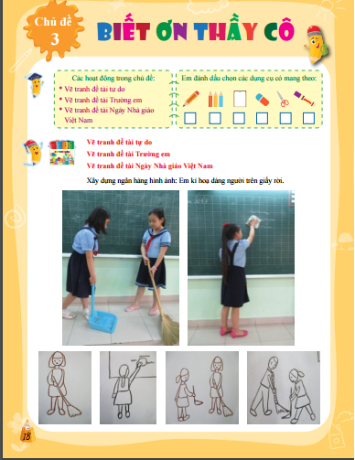
SÁCH LUYỆN TẬP MĨ THUẬT
TÊN CHỦ ĐỀ
KIẾN THỨC
YÊU CẦU CẦN ĐẠT
KĨ NĂNG
THÁI ĐỘ
THỜI GIAN
CHUẨN BỊ TỔ CHỨC
ĐỒ DÙNG
DẠY HỌC
CÁC HOẠT ĐỘNG
DẠY HỌC CHỦ YẾU
HÌNH THỨC
TỔ CHỨC
RÚT KINH NGHIỆM
VÀ ĐIỀN CHỈNH BỔ SUNG

Slide 7
TÊN CHỦ ĐỀ
HS hiểu được ý nghĩa
nội dung chủ đề
KIẾN THỨC
HS thực hiện được
các hoạt động trong chủ đề
KĨ NĂNG
YÊU CẦU CẦN ĐẠT
THÁI ĐỘ
HS có nhận thức ban đầu hoặc phản hồi tích cực về chủ đề
THỜI GIAN
TỔ CHỨC
Thời lượng tổ chức chủ đề
(Số tiết )
CHUẨN BỊ TỔ CHỨC
ĐỒ DÙNG
DẠY HỌC
Tùy theo thực tế nhà trường
HÌNH THỨC
TỔ CHỨC
Tùy điều kiện trường lớp để tổ chức ( trong lớp, ngoài trời.nhóm …)

Slide 8
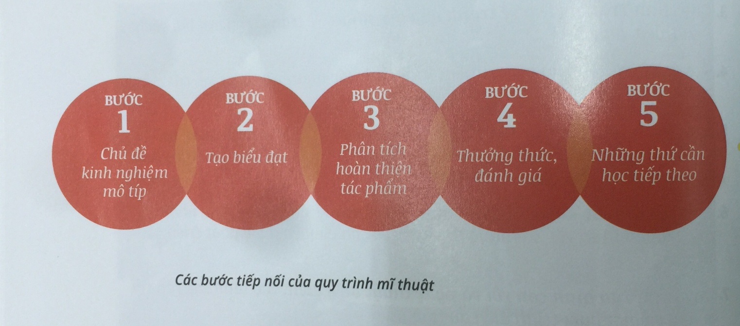
CÁC BƯỚC TIẾP NỐI CỦA QUY TRÌNH MĨ THUẬT

Slide 9
CÁC HOẠT ĐỘNG DẠY HỌC CHỦ YẾU
ỔN ĐỊNH TỔ CHỨC VÀ KIỂM TRA CÔNG TÁC CHUẨN BỊ
DẠY BÀI MỚI
TÌM HIỂU
CHỦ ĐỀ
CÁC HOẠT ĐỘNG
CƠ BẢN
THỰC HÀNH
TỔNG KẾT
CHỦ ĐỀ

Slide 10
TÌM HIỂU CHỦ ĐỀ
1
  Tìm hiểu ý nghĩa chủ đề và các nội dung liên quan
2
  Phân tích, so sánh các nội dung trong chủ đề
3
  Định hướng hình thành sản phẩm sau cùng

Slide 11
CÁC HOẠT ĐỘNG CƠ BẢN
1
  Tổ chức quan sát nhận xét
2
  Giới thiệu trình tự thực hiện
3
  Thu thập vật liệu ( Với thường thức mĩ thuật thì là trả lời các câu hỏi)

Slide 12
THỰC HÀNH
CÂU HỎI THẢO LUẬN
Giáo viên làm gì trong thời gian học sinh thực hành ?

Slide 13
THỰC HÀNH
GVHướng dẫn học sinh hoàn thành sản phẩm theo đề tài đã chọn, quan sát, hỗ trợ, đặt câu hỏi gợi ý, nhận xét góp ý để học sinh hoàn thiện sản phẩm.
Tùy theo loại hình sản phẩm học sinh lựa chọn để hướng dẫn học sinh thực hiện các quy trình tạo hình 3D hoặc quy trình điêu khắc tiếp cận chủ đề.

Slide 14
TỔNG KẾT CHỦ ĐỀ
Giáo viên tổ chức, hướng dẫn
1
  HS trình bày sản phẩm
2
  HS tham quan, nhận xét, chia sẻ
3
  HS thuyết minh đánh giá sản phẩm
4
  Tích hợp giáo dục hoặc phản tích cực
5
  Dặn dò

Slide 15
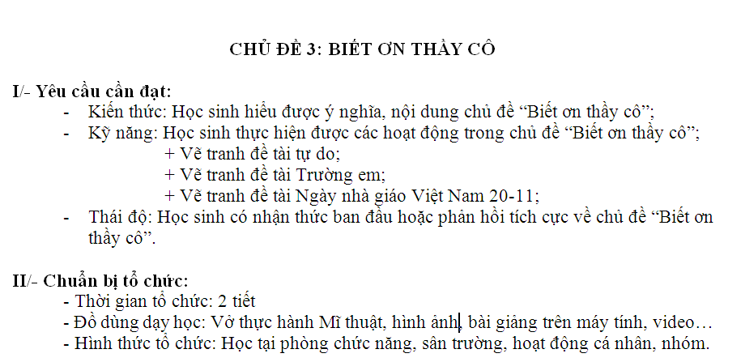
GIÁO ÁN THAM KHẢO

Slide 16
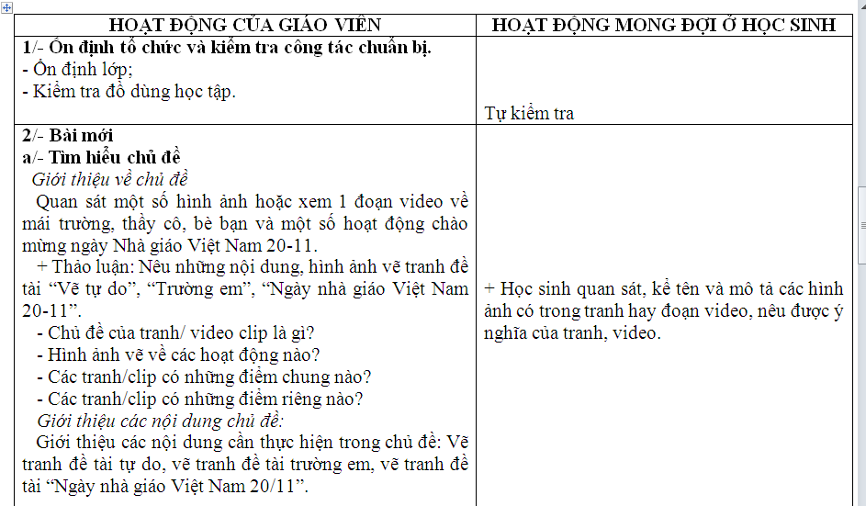
GIÁO ÁN THAM KHẢO

Slide 17
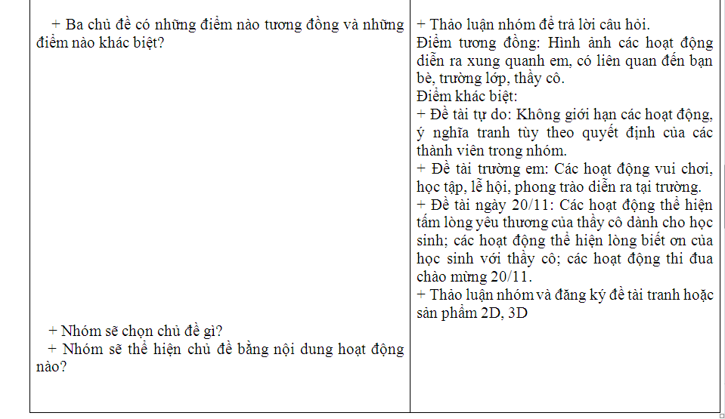
GIÁO ÁN THAM KHẢO

Slide 18
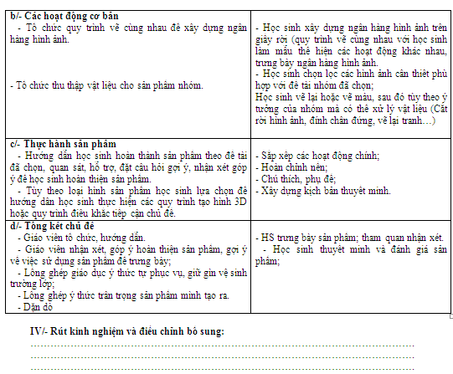
GIÁO ÁN THAM KHẢO

Slide 19







TRÂN TRỌNG CẢM ƠN!

